Slide 1
Az igazi költészet
Milyen értékeket hordozzon egy valódi költő verse?

Slide 2
Az elv
A költészet felsőbbrendű, nem ábrázolhat jelentéktelen, hétköznapi dolgokat
Alapnak az igazságot tekintem
Elengedhetetlen a dolgok megszépítése
Így adunk értékét az embereknek
A magyar és világirodalom legnagyobb jelentőségű alkotásainak elvét kell követni, ezek pedig minde jelentős eseményeket ábrázolnak vagy hétköznapokat kiszínezve (például Tiborc nem is létezett)

Slide 3
Miért éppen most?
Gustave Planche kritikáit olvastam igen gyakran a közelmúltban
Ez ébresztett rá, hogy mi folyik Franciaországban
Courbet festményei és Champfleury regényei minden alapelvemmel és a művészetről való összes elképzelésemmel szembemennek
A róluk szóló kritikákat olvasva eszembe jutott, hogy szükség van egy ellenpontra, még mielőtt hazánk költészetét is megfertőzi a naturalizmusnak nevezett kórság, és ragályként kezd terjedni művészeink körében
Egy vers, amely pontos útmutatást tartalmaz, talán még segíthet

Slide 4
A mű terve
Vojtinával való találkozásom inspirált
Egy olyan vers, amelyben hosszan kifejtem, milyennek kell lennie a magyar költészeti alkotásoknak, és mi a költő feladata
Átfogó ars poetica
Tételmondata: “Költő, hazudj, de rajt’ ne fogjanak!”

Slide 5
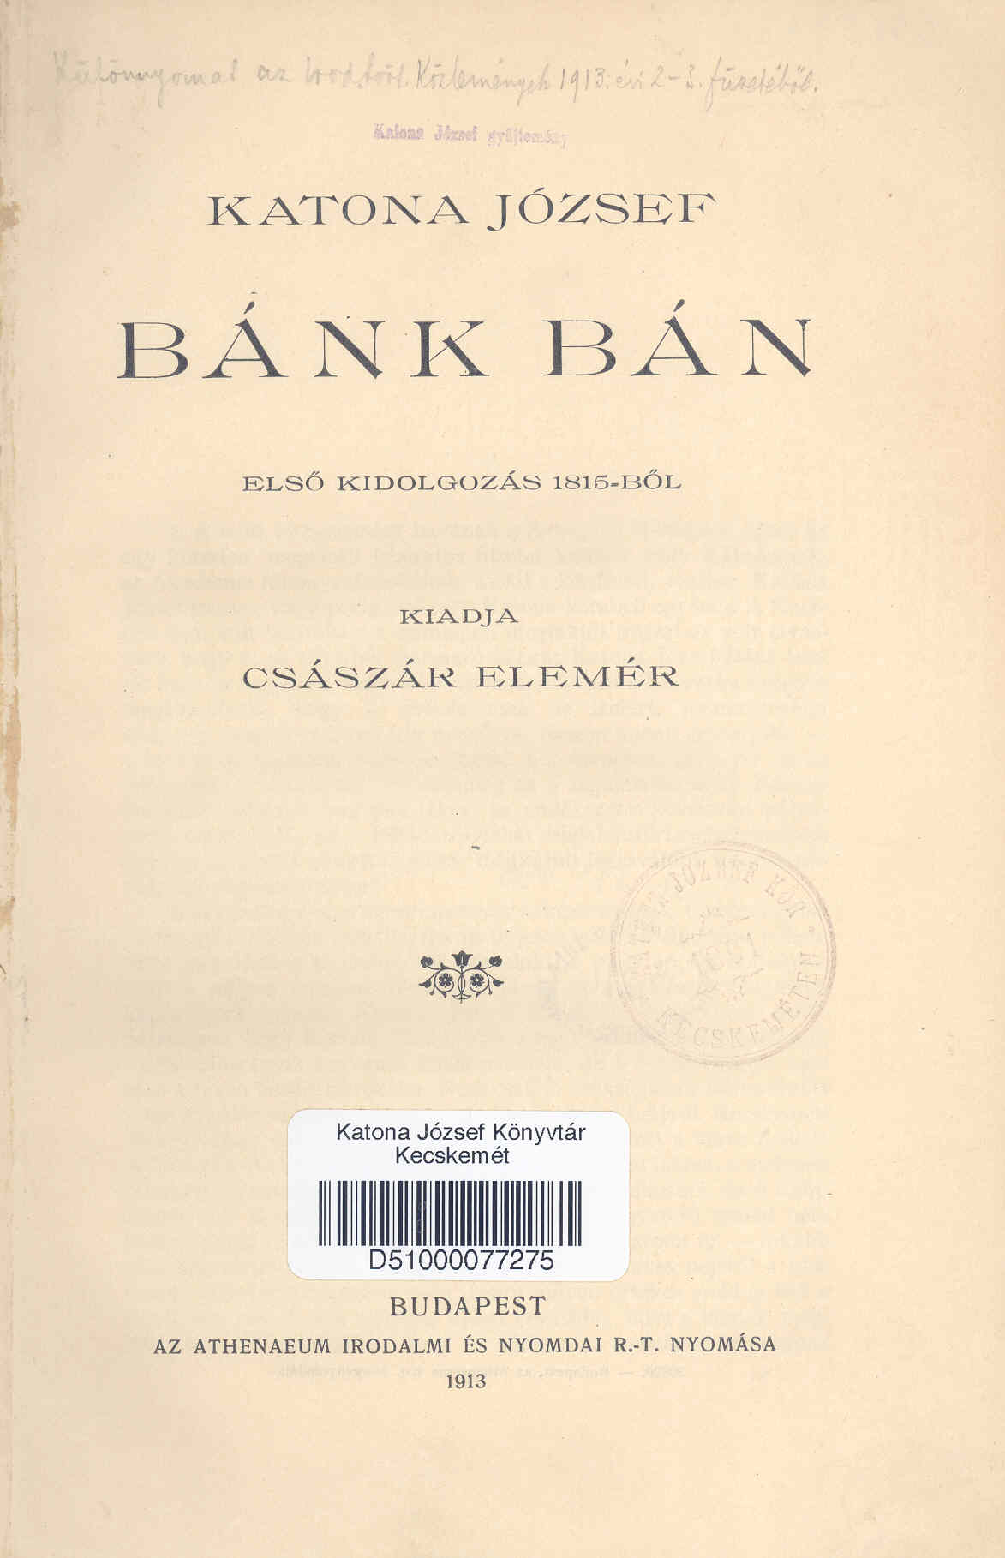
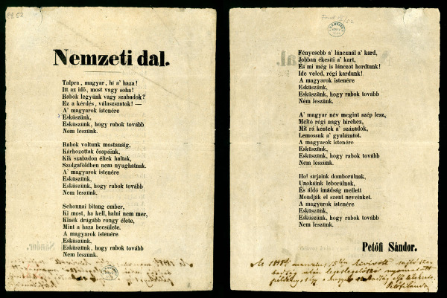
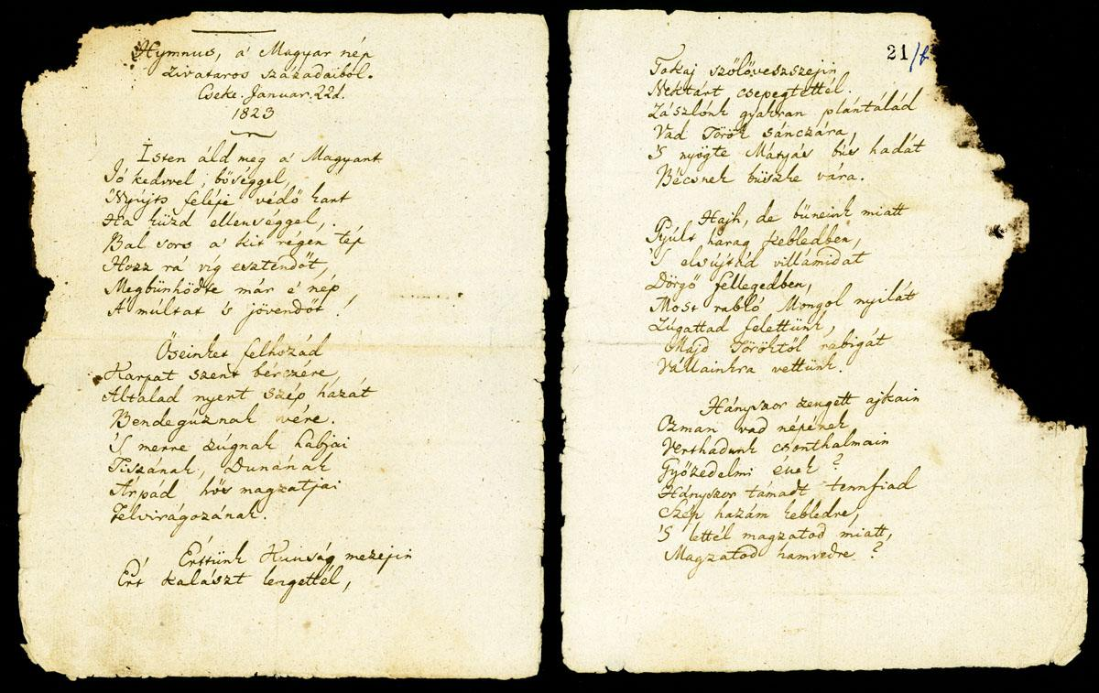
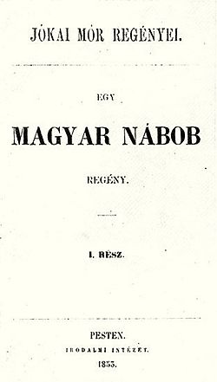
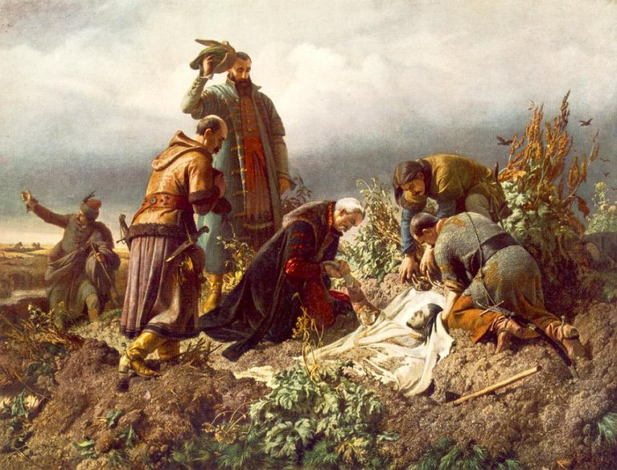
Véleményem szerint a képen látható művészeti alkotások valóban művésziek, szemben holmi kötörőkről vagy alvó fonónőről készült képekkel, vagy éppen egyszerű Monlichart-i polgárokról szóló regényekkel.

